Slide 1



www.nouhata.fi

Slide 2
OPPITUNTI 2:
TOIMINTA TULIPALOTILANTEESSA
Notes:
NouHätä!-materiaalin 1.oppitunti:
Tulipalojen ehkäiseminen
Seuraavalla dialla käydään läpi oppitunnin osaamistavoitteet.

Slide 3
OPPITUNTI 2:
TOIMINTA TULIPALOTILANTEESSA
Oppitunnin jälkeen osaat…
01
…valita oikean alkusammuttimen.
02
…kertoa, miten erilaisissa tulipalotilanteissa pelastaudutaan.
Notes:
Käykää läpi oppitunnin osaamistavoitteet.
Seuraavaksi opiskeltava aihe:
1. Oikean alkusammuttimen valitseminen.

Slide 4
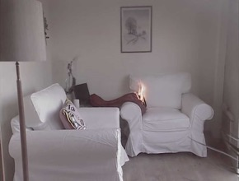
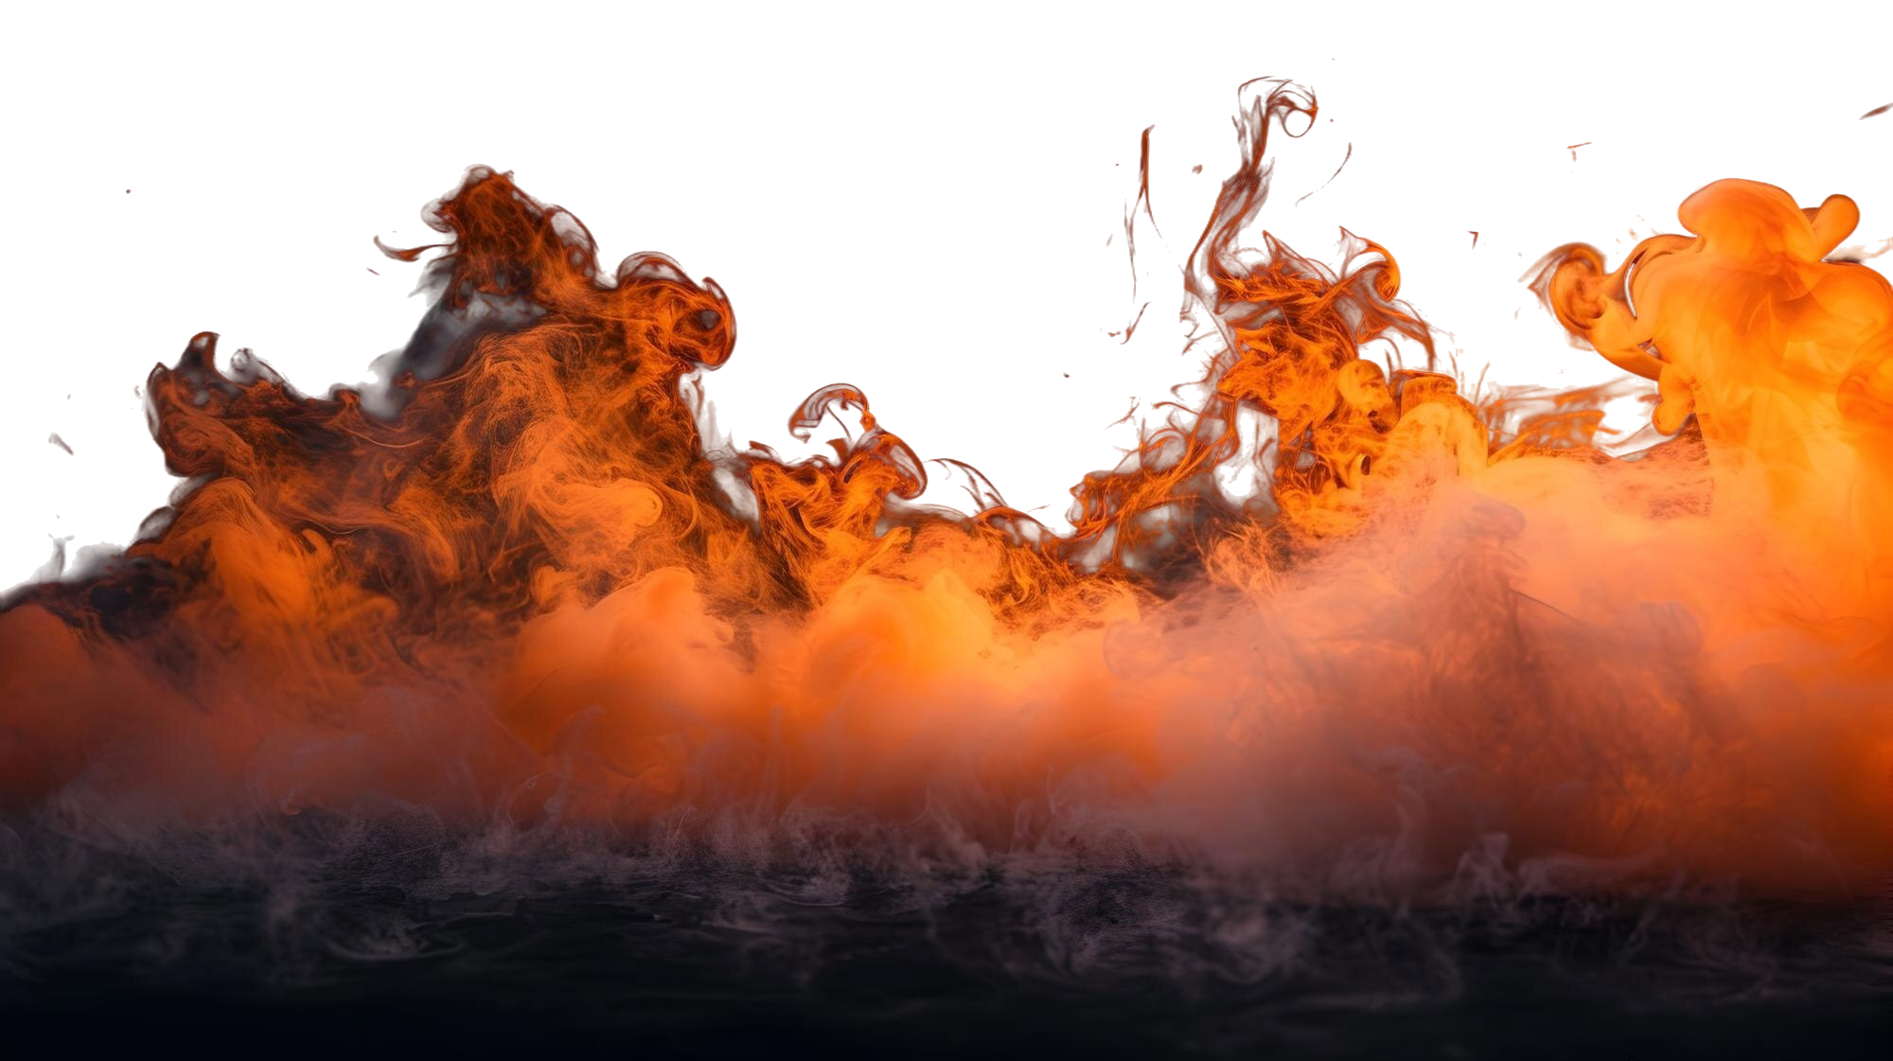

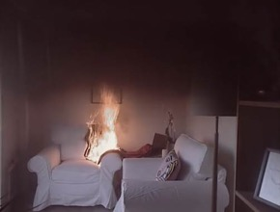
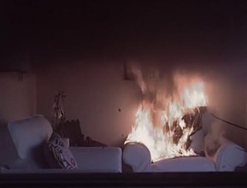
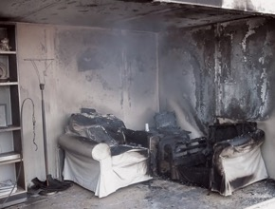
Tulipalossa ilma muuttuu hengenvaaralliseksi minuuteissa
1–2 min
Palon syttyessä:
Jos palon havaitsee heti sen syttyessä, on se helpompi sammuttaa.
Noin minuutti syttymisestä:
Lähistöllä oleva palovaroitin havaitsee syttyneen palon.
Muutaman minuutin jälkeen:
Sammuttaminen omin voimin ei enää onnistu.
Tilassa on jo runsaasti myrkyllisiä savukaasuja,
joiden hengittäminen on erittäin vaarallista.
2–3 min
3–4 min
  © Räddningstjänsten Syd
Notes:
Dialla esitetyt ajat ovat esimerkkejä, mutta todellisuudessa palon alku, palava materiaali ja ympäristö vaikuttavat paljon siihen, miten nopeasti palo etenee. Erot voivat olla suuria.
Tulipalo saattaa edetä todella nopeasti, ja siksi on tärkeää tietää, miten toimia oikein ja turvallisesti.

Slide 5

Varo savua!
Savu on myrkyllistä.
Savu heikentää näkyvyyttä.
Savun lämpötila voi olla jopa 700 astetta.
Tulipalotilanteessa:
Älä mene savuiseen tilaan. Jos tilassa on savua,
ryömi savun täyttämästä huoneesta turvaan.
Vältä hengittämästä savua.
Sulje palavan huoneiston ovi, jos mahdollista,
jotta palo ja savu eivät pääse
leviämään rakennuksessa.
Miksi on tärkeää ryömiä lattian rajassa, jos huoneessa on savua?
Palokaasu- ja häkämyrkytys on tavallisin tulipalon aiheuttama kuolinsyy.
Notes:
Tulipalo kehittyy tappavan myrkylliseksi nopeasti jo siinä vaiheessa, kun asunnossa palavat esimerkiksi ainoastaan yhden nojatuolin pehmusteet. Palavista huonekaluista vapautuvat kaasut ovat hyvin myrkyllisiä. Myrkylliset kaasut imeytyvät hengityksessä verenkiertoon syrjäyttäen hapen. Jos ihminen hengittää myrkyllisiä palokaasuja, hän menehtyy pahimmassa tapauksessa välittömästi.
Jos kerrostalon rapussa on savua, pysy sisällä ja pidä ovi kiinni. Mene ikkunan lähelle tai parvekkeelle, hälytä apua ja tee itsesi näkyväksi.
Kysymys:
Miksi on tärkeää ryömiä lattianrajassa, mikäli huoneessa on savua?
Vastaus: Savu nousee aina ylöspäin, joten sen ja kuumuuden alapuolella riittää happea kauemmin. Tulipalon roihutessa lämpötila voi olla hartioiden korkeudella 700 astetta, mutta polvien korkeudella vasta sata astetta. Esim. matto tai paksu villahuopa suojaa kuumuudelta. Ryömiessä on vähemmän alttiina savulle ja kuumuudelle.
On hyvä tiedostaa, että ryömiminen ei kuitenkaan suojaa häkämyrkytykseltä. Häkä (hiilimonoksidi, HO) on kaasumainen, hajuton ja väritön hiilen sekä hapen yhdiste. Häkää syntyy epätäydellisessä palamisessa esimerkiksi öljykaminassa tai auton pakokaasuissa. Se on nopeasti ja huomaamatta vaikuttava erittäin vaarallinen kaasu, joka aiheuttaa jo pieninä pitoisuuksina tajuttomuuden. Myrkytystila voi johtaa vakaviin vammoihin tai jopa kuolemaan.

Slide 6
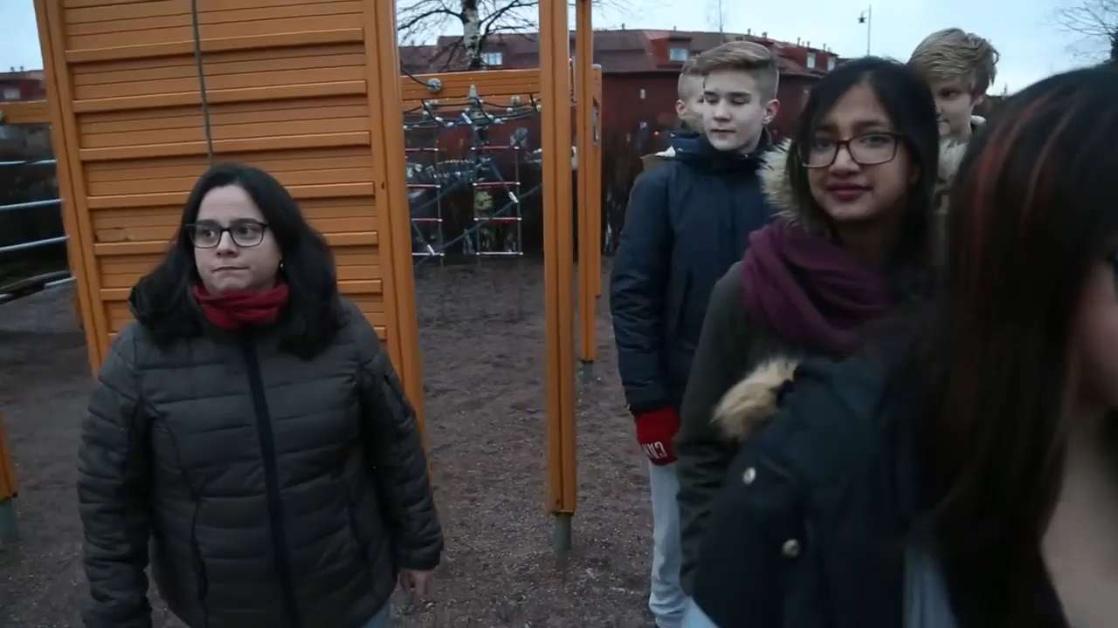
Notes:
Katsokaa video käsisammuttimen ja palopostin käyttämisestä. Video alkaa automaattisesti.

Slide 7
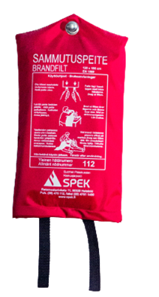
Miten toimit, jos…
HUOM!
Älä koskaan heitä vettä palavan rasvan sekaan:
vesi saa rasvapalon roihahtamaan!
rasva, öljy tai steariini syttyy palamaan?
  Tukahduta palo kannella tai sammutuspeitteellä.
  Sammuta liesituuletin ja käännä levy pois päältä.
  Jos mahdollista, siirrä varoen kuuma kattila pois levyltä.
Notes:
Sammuta myös steariinipalo tukahduttamalla peitteellä tai käsisammuttimella.

Slide 8
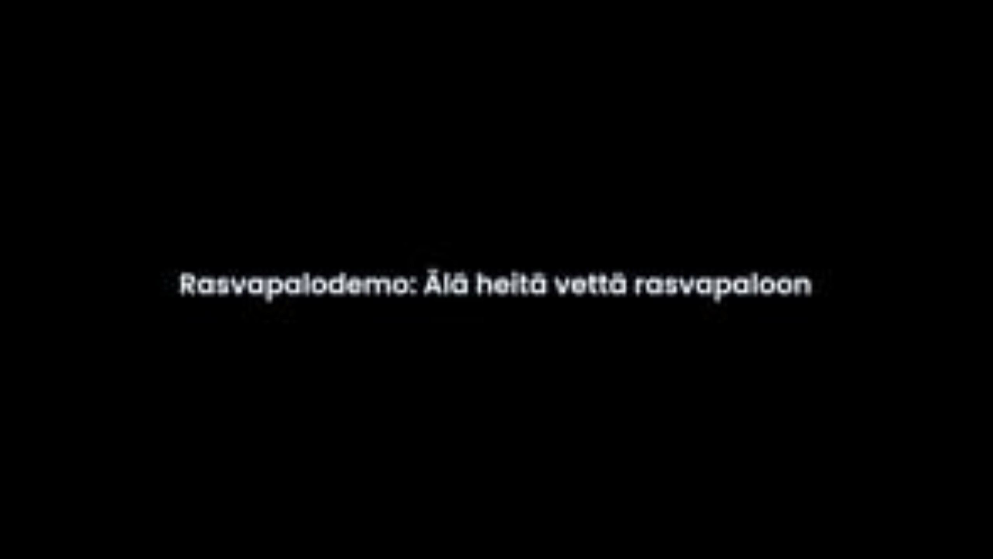
Rasvan sammuttaminen vedellä aiheuttaa rasvapalon roihahtamisen
Notes:
Katsokaa video siitä, mitä tapahtuu, jos rasvapaloa sammuttaa vedellä. Video alkaa automaattisesti. Video tarvitsee toimiakseen nettiyhteyden.
https://www.youtube.com/watch?v=d8Ohj8O_sSw&feature=youtu.be
On tärkeää korostaa, että rasvapalon sammuttaminen vedellä saa palon roihahtamaan. Palavan rasvan sekaan kaadettu vesi aiheuttaa tulipalon räjähdysmäisen leviämisen.
Kysymys:
Miksi rasvapalo roihahtaa, jos sitä yrittää sammuttaa vedellä?
Vastaus: Vesi on rasvaa painavampaa ja pyrkii siksi rasvan alle. Kun vesi saavuttaa kiehumispisteeseen se höyrystyy ja laajenee hyvin nopeasti, ja räjähdyksenomaisesti palava rasva leviää pisaroina. Rasva palaa voimakkaasti, kun happea on tarjolla.

Slide 9
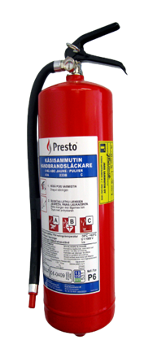
Miten toimit, jos…
palonarat nesteet, kuten bensiini, syttyvät?
  Sammuta käsisammuttimella tai tukahduttamalla.
Notes:
Palonarka aine = bensiini, öljy, lakka, maali, nestekaasu, yms.
Sammutusaine tulee sammuttimesta paineella, joten on pidettävä letkun päästä kiinni, jotta sammutusaineen saa kohdistettua mahdollisimman tarkasti liekkeihin.

Slide 10
Miten toimit, jos…
sähkölaite syttyy?
  Irroita laite sähköpistokkeesta, jos voit tehdä sen turvallisesti.
  Sammuta sitten sammutuspeitteellä ja/tai käsisammuttimella.
  HUOM! Vedellä sammuttamisessa on riskinsä!
Notes:
Sähkölaitteen palaessa on laite ensin saatava sähköttomäksi eli laite tulee saada irti verkkovirrasta, jotta vesisammutus on turvallista. Jos laitetta ei ole saatu virrattomaksi, sammuttamiseen ei saa käyttää vettä! Muutoin sähköiskun riski on mahdollinen.

Slide 11
Miten toimit, jos…
kiinteä materiaali syttyy?
  Puu, paperi, muovi ja kangas sammuvat parhaiten vedellä tai lähimmällä käsisammuttimella.
  Kalusteiden ja kiinteän materiaalin tulipalon saat tukahdutettua myös sammutuspeitteellä.

Slide 12
Miten toimit, jos…
…vaatteesi syttyvät?
  Suojaa kasvosi, heittäydy maahan ja kieriskele.
  Mikäli mahdollista, kääriydy sammutuspeitteeseen, mattoon tmv. tai sammuta vedellä.
…jonkun muun vaatteet syttyvät?
  Käske henkilön suojata kasvonsa ja heittäytyä maahan.
  Tukahduta tuli sammutuspeitteellä (tai vastaavalla) ylhäältä alaspäin, päästä jalkoihin. Myös vedellä voi sammuttaa vaatepalon.
Notes:
Sammutuspeitteen toimintaperiaate perustuun palon tukahduttamiseen. Sammutuspeitteellä peitetään koko palava materiaali, jolloin palo tukahtuu ja sammuu. Sammutuspeitteellä palon tukahduttaminen ei sotke ympäristöä, toisin kuin käsisammuttimilla sammuttaminen.

Slide 13
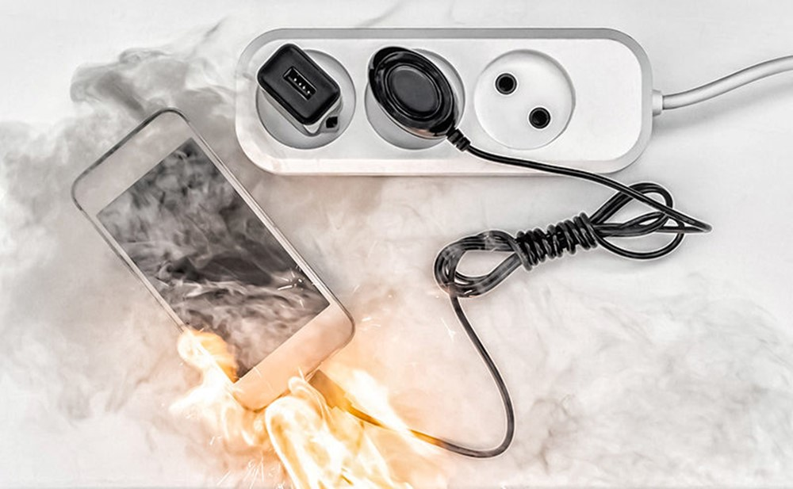
Miten toimit, jos…
Akut palavat räjähdysmäisesti ja niitä on hankala sammuttaa!
…akku käryää tai savuaa?
  Irroita laite sähköpistokkeesta.
  Sen jälkeen upota laite veteen, jos voit tehdä upottamisen turvallisesti.
…akku palaa näkyvillä liekeillä?
  Irroita sähköpistoke.
  Poistu huoneesta, sulje ovi ja soita 112.
Akkupalossa syntyy hyvin myrkyllisiä palokaasuja.
Varo niiden hengittämistä!
Notes:
Akku käryää tai savuaa:
Yritä irrottaa verkkojohto tai katkaise virta pääkytkimestä (mikäli laite on verkkovirrassa kiinni ja voit tehdä irroituksen turvallisesti).
Jäähdytä kuumentunut akku suurella määrällä vettä. Upota laite vedellä täytettyyn saaviin tai altaaseen.
Akku palaa näkyvällä liekillä:
Irroita sähköpistoke, mikäli se on verkkovirrassa kiinni ja jos pystyt sen tekemään itseäsi vanhingoittamatta.
Poistu huoneesta, soita hätänumeroon ja seuraa ohjeita.
Huomioi myös, että sammuttamisen jälkeen akku saattaa syttyä uudelleen palamaan.

Slide 14
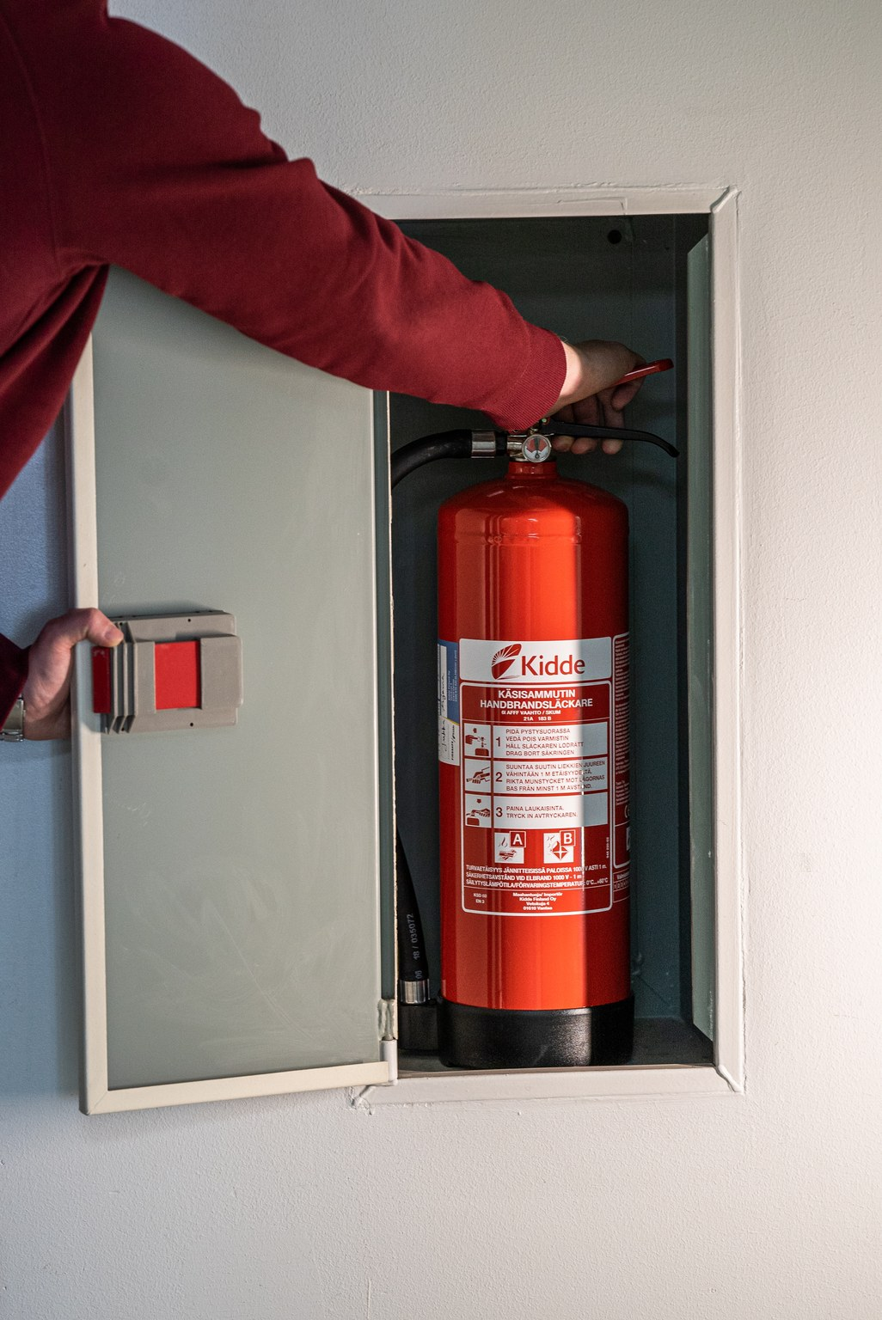
Koulun alkusammuttimet
Selvittäkää,
missä koulunne alkusammuttimet sijaitsevat.

Slide 15
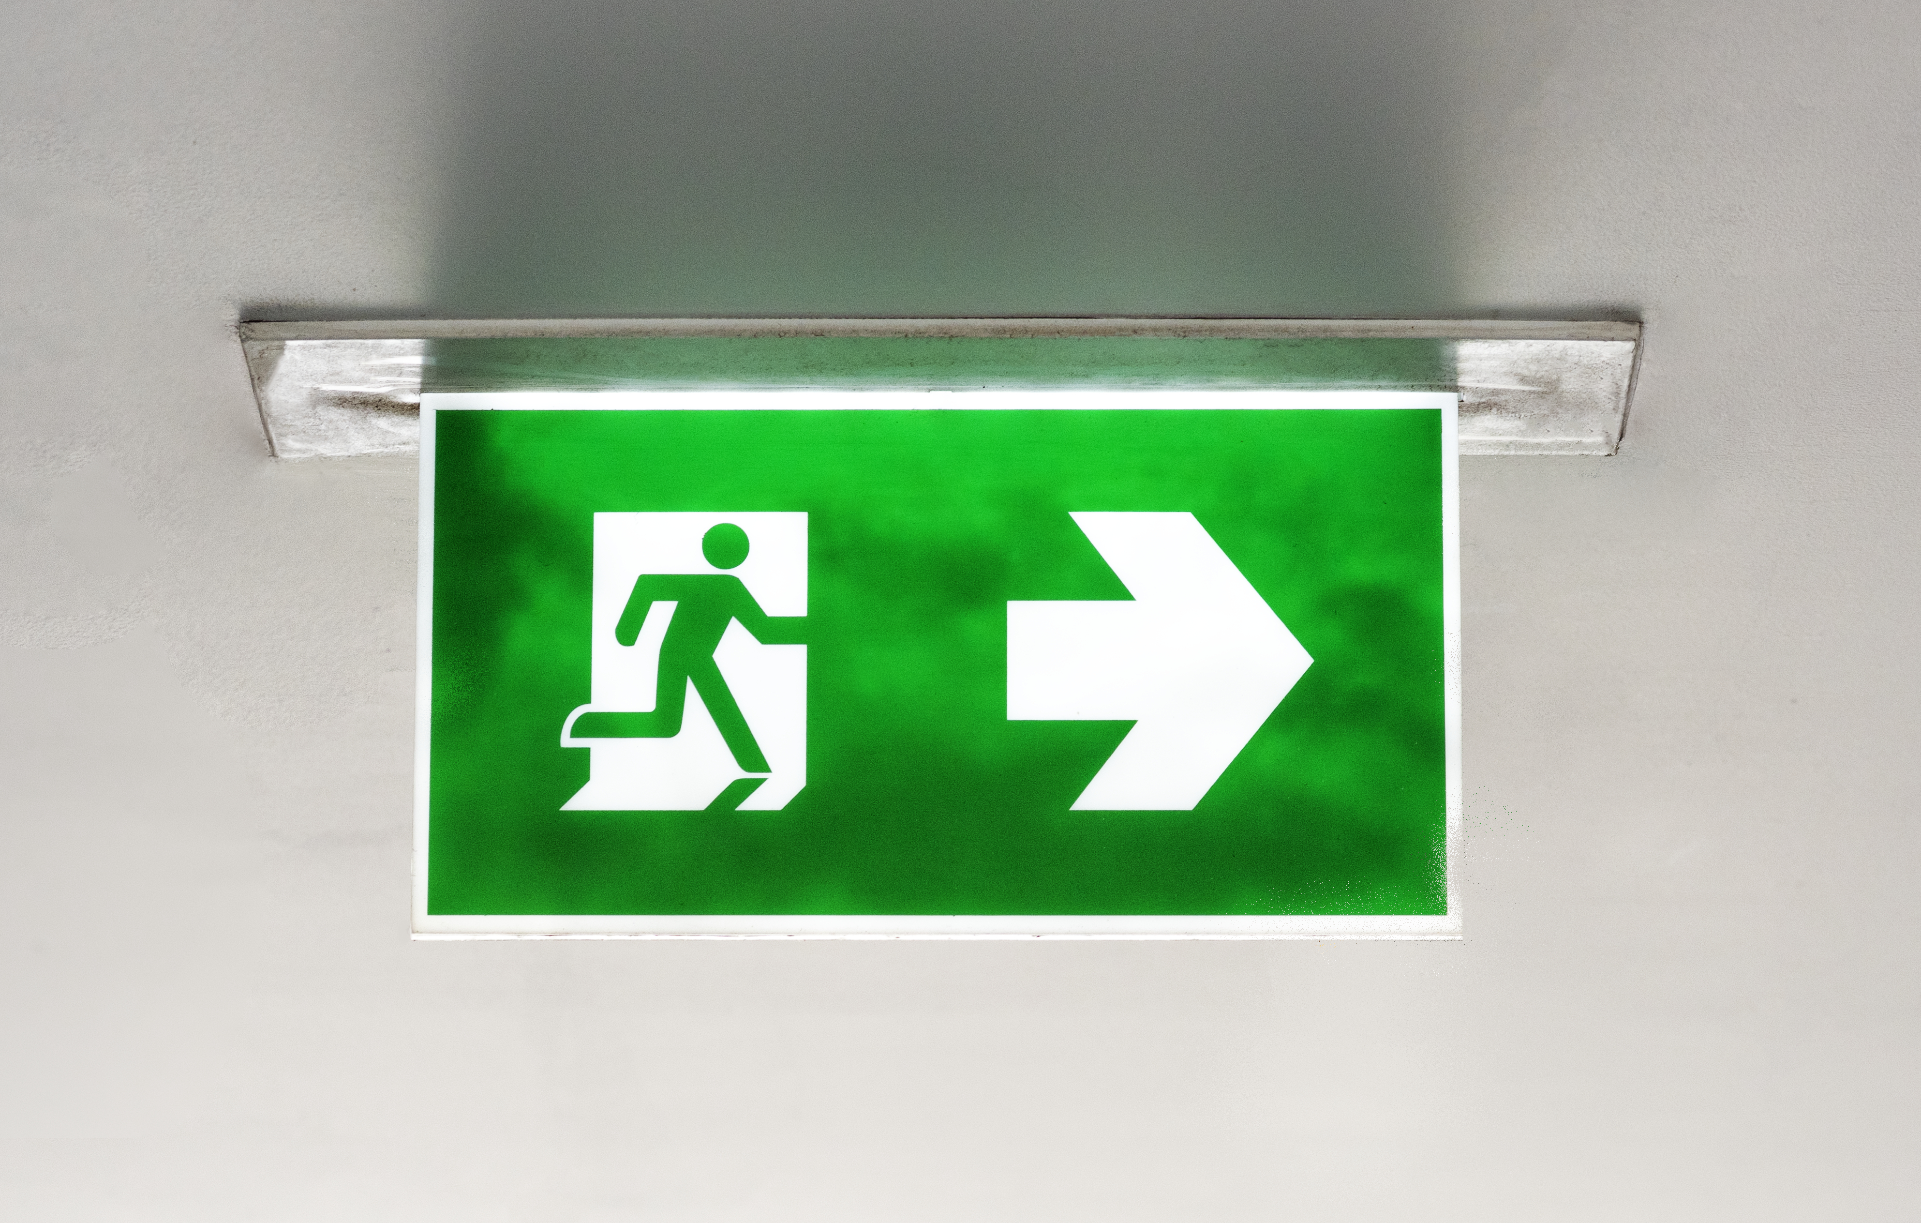
Pelastautumisreitit
Jokaisessa rakennuksessa täytyy olla kaksi erillistä poistumisreittiä - myös omassa kodissasi.
Kotona toinen poistumisreitti voi olla esimerkiksi ikkuna tai parveke, jonka kautta palokunta voi pelastaa.
Varaudu tulipaloihin suunnittelemalla ennalta poistumisreitit ja harjoittelemalla säännöllisesti.
Notes:
Vaikka oman kodin pohjapiirustuksen ja huonekalujen paikat usein tuntee hyvin, voi tilanne olla varsin erilainen kun huone on savun täyttämä eikä näkyvyyttä ole ollenkaan. Tästä syystä on myös tärkeää, että kodin siisteydestä pidetään huolta, eikä lattioilla ole ylimääräistä tavaraa kompastumisriskin vuoksi.

Slide 16
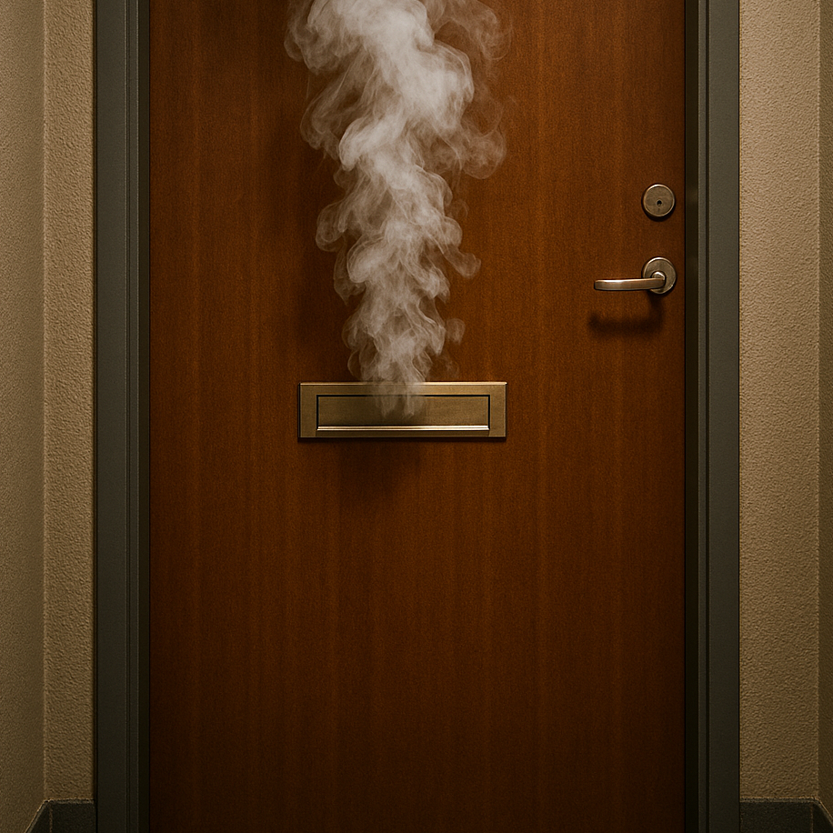
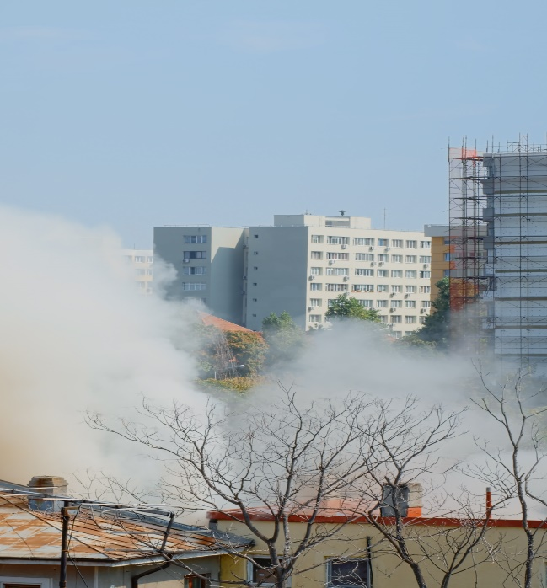
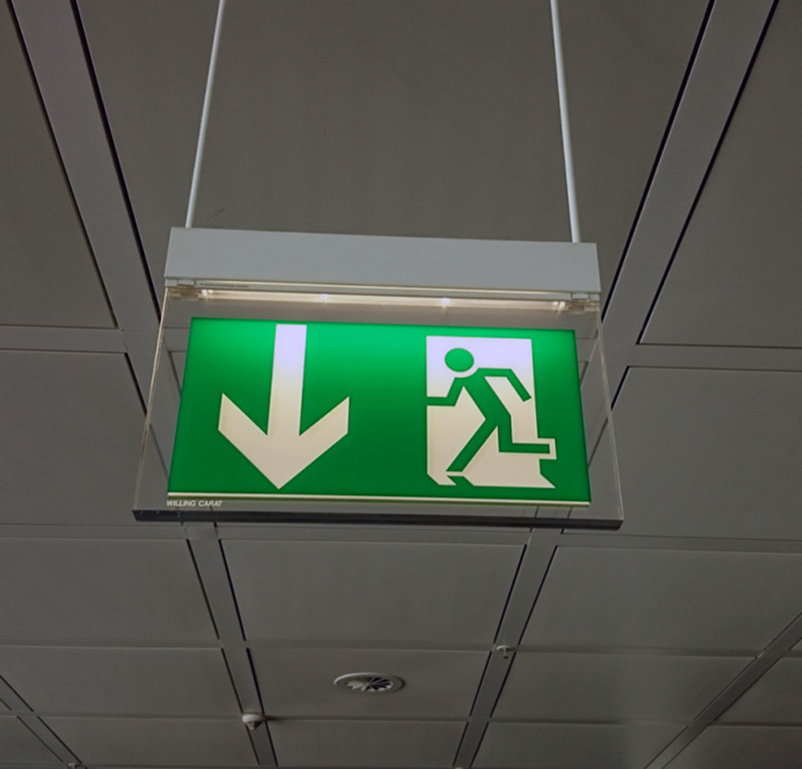
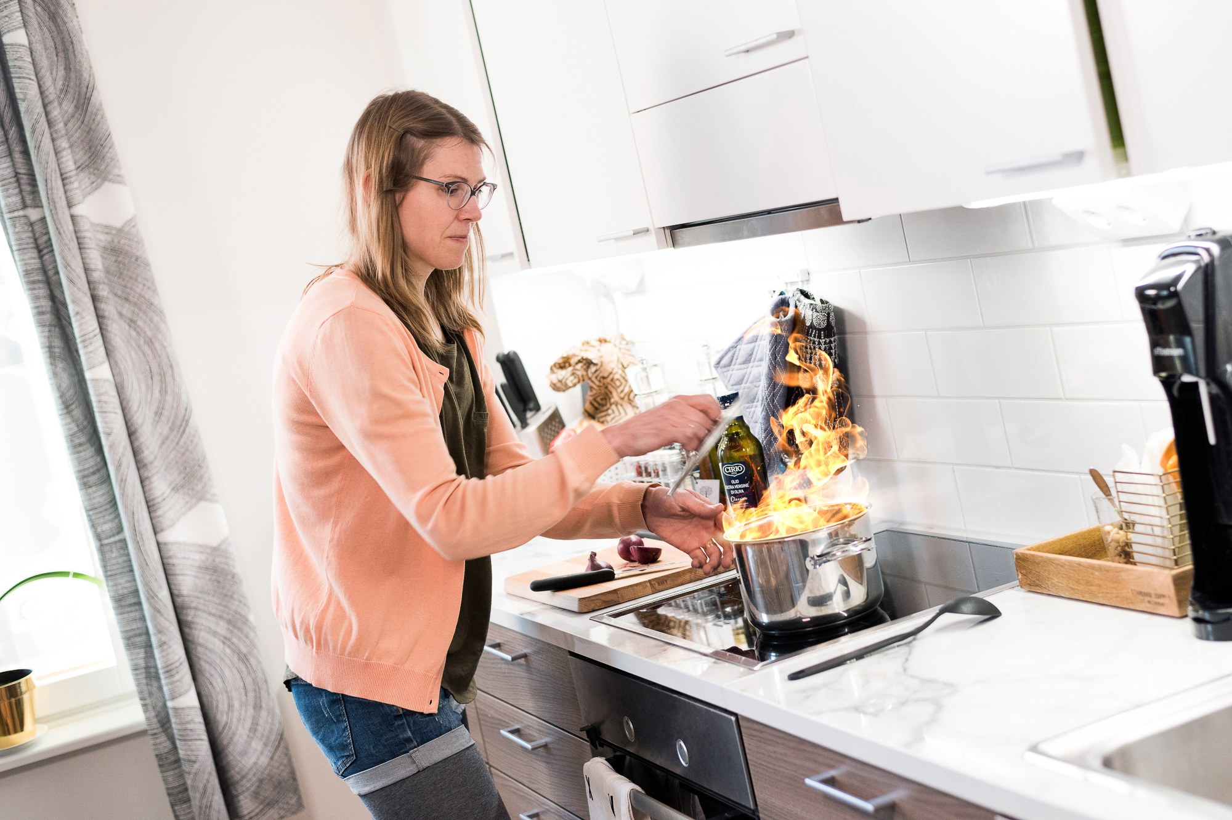
Eri tilanteissa pelastaudutaan eri tavoin
Kodissasi palaa
Muualla kerrostalossa
palaa
Lähellä palaa
Julkisissa tiloissa palaa
Notes:
Mikäli alkusammutus ei ole mahdollista, täytyy palosta pelastautua. Eri tilanteissa pelastaudutaan eri tavoin.
Tässä osiossa käydään läpi, miten erilaisissa ympäristöissä tulisi toimia tulipalon sattuessa.
Seuraavaksi tilanne, jossa omassa kodissa palaa.

Slide 17
Tulipalon sattuessa kodissasi, poistu asunnosta
Kodissasi palaa
ALKUSAMMUTA, mikäli se on turvallista.
VAROITA muita asunnossa olevia.
POISTU palavasta asunnosta. Älä käytä hissiä!
  Sulje ovet ja ikkunat perässäsi, jos mahdollista.
  Varoita muita vaaraan joutuneita ja auta heitä poistumaan.
  Siirry kokoontumispaikalle.
Soita 112 turvallisesta paikasta.
OPASTA pelastuslaitos paikalle.
Notes:
Kun palovaroitin hälyttää, ripeä toiminta on tärkeää, koska toisten varoittamiseen ja poistumiseen on vain vähän aikaa.
Jos palovaroitin soi samassa huoneistossa, jossa itse olet, niin varoita vaarassa olevia huutamalla ja herätä nukkujat.
Jos palon alku on pieni, sen voi yrittää itse sammuttaa esimerkiksi sammutuspeitteellä tai käsisammuttimella. Itseään ei saa vaarantaa.
Jos palo ei sammu noin puolessa minuutissa, poistu huoneesta ja sulje huoneeseen johtava ovi.
Poistu asunnosta nopeasti ja auta myös muut ulos. Poistuessasi sulje perässäsi avonaiset ikkunat ja ulko-ovi. Jos olet kerrostalossa ja rappukäytävässä ei ole savua, varoita naapureita esimerkiksi soittamalla ovikelloja. Muista poistua portaita pitkin. Hissiin ei pidä mennä!
Siirtykää kokoontumispaikalle.
Tee hätäilmoitus turvallisesta paikasta. Opasta palokunta paikalle.

Slide 18
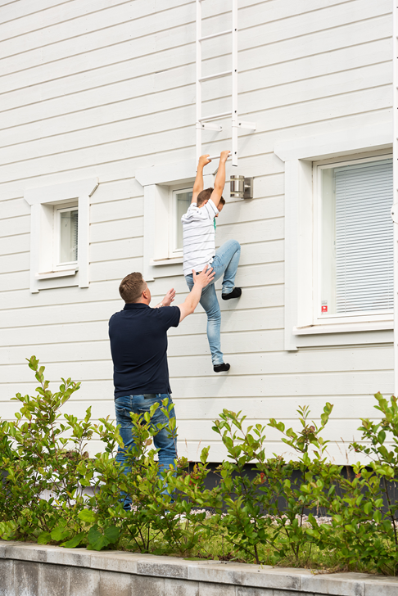
Jos kotisi ulko-ovesta poistuminen olisi tulipalossa estynyt, miten pelastautuisit?
Notes:
Vastaus: Jokaisesta asunnosta pitää olla vähintään kaksi poistumisreittiä turvaan. Toinen on normaali kulkureitti, toinen on varatie, kuten parveke tai ikkuna.

Slide 19
Eri tilanteissa pelastaudutaan eri tavoin
Kodissasi palaa
Muualla kerrostalossa
palaa
Lähellä palaa
Julkisissa tiloissa palaa
Notes:
Mikäli alkusammutus ei ole mahdollista, täytyy palosta pelastautua. Eri tilanteissa pelastaudutaan eri tavoin.
Tässä osiossa käydään läpi, miten erilaisissa ympäristöissä tulisi toimia tulipalon sattuessa.
Seuraavaksi tilanne, jossa muualla kerrostalossa palaa.

Slide 20

Kerrostalossa muualla palaa ja rappukäytävässä on savua. Miten toimit?
Pelaa peliä osoitteessa: bit.ly/tulipalo1 tai siirry peliin lukemalla QR-koodi.
Notes:
Linkki peliin: https://spek.h5p.com/content/1291662006953165597
Huom! Jos kuulet palovaroittimen soivan toisessa huoneistossa, eikä rappukäytävässä ole savua, voit ensin selvittää näkyykö kyseisessä huoneistossa savua tai liekkejä. Mikäli ei, voit yrittää koputtaa huoneiston oveen/ikkunoihin tavoittaaksesi henkilön asunnon sisältä ja varmistaakseesi mistä on kyse. Jos varmistusta ei saa tai huoneistossa näkyy savua/liekkejä, on välitön soitto 112 -numeroon tarpeen. Tarvittaessa jatka asunnossa mahdollisesti nukkuvan henkilön herättelemistä koputtelemalla oveen/ikkunoihin ja ovikelloa soittamalla. Älä kuitenkaan vaaranna itseäsi savulle!

Slide 21
Tulipalon sattuessa muualla kerrostalossa,
pysy asunnossa
PYSY SISÄLLÄ omassa huoneistossa.
Älä mene käytävään tai savuiseen tilaan.
SULJE eteisen väliovet.
SOITA 112.
TIIVISTÄ ovenrako märällä pyyhkeellä ja teippaa postiluukun raot kiinni, jos asuntoon tulee savua.
SIIRRY avoimen ikkunan ääreen tai parvekkeelle,
jos asuntoon tulee vieläkin savua. Soita 112.
Notes:
Jos olet kerrostalossa ja naapurissa tai rappukäytävässä palaa
Kerrostaloissa jokainen asunto muodostaa oman palo-osaston. Osastointi estää palon ja savukaasujen leviämisen asunnosta toiseen.
Siksi on turvallisinta pysyä omassa asunnossa. Savuiseen porraskäytävään meneminen on hengenvaarallista.
On tärkeää painottaa, että jos on kerrostalossa, eikä tulipalo ole omassa asunnossa, on parempi pysyä omassa huoneistossa.
Ovet suljetaan ja ovenrako tilkitään tarvittaessa märällä pyyhkeellä, jotta savu ei pääse asuntoon.

Slide 22
Eri tilanteissa pelastaudutaan eri tavoin
Kodissasi palaa
Muualla kerrostalossa
palaa
Lähellä palaa
Julkisissa tiloissa palaa
Notes:
Mikäli alkusammutus ei ole mahdollista, täytyy palosta pelastautua. Eri tilanteissa pelastaudutaan eri tavoin.
Seuraavaksi tilanne, jossa lähiympäristössä, esimerkiksi naapurikorttelissa palaa.

Slide 23

Miten toimit tulipalon sattuessa muualla lähiympäristössäsi?
Pelaa peliä osoitteessa: bit.ly/tulipalo2
tai siirry peliin lukemalla QR-koodi.
Notes:
Linkki peliin: https://spek.h5p.com/content/1291662036853467267

Slide 24
Tulipalon sattuessa lähiympäristössäsi,
pysy sisällä asunnossa
Mikäli saat tiedon lähialueella olevasta tulipalosta, älä mene palopaikalle.
Jos tulipalon savua tulee sisään,
sulje ikkunat ja tarvittaessa ilmanvaihto.
Seuraa viranomaisten ohjeita esim.
112-sovelluksessa.
Tarvittaessa suojaudutaan sisälle.
Notes:
Ulkona voi olla myrkyllisiä palokaasuja ja voit häiritä pelastajien työtä.
Jos kodissa olosuhteet muuttuvat suojautumisesta huolimatta vaarallisiksi sisälle tulevan savun vuoksi, soita hätäkeskukseen ja pyydä apua.

Slide 25
Eri tilanteissa pelastaudutaan eri tavoin
Kodissasi palaa
Muualla kerrostalossa
palaa
Lähellä palaa
Julkisissa tiloissa palaa
Notes:
Mikäli alkusammutus ei ole mahdollista, täytyy palosta pelastautua. Eri tilanteissa pelastaudutaan eri tavoin.
Seuraavaksi tilanne, jossa olet julkisissa tiloissa, kuten kauppakeskuksessa, ja kuulet palohälytyksen.

Slide 26
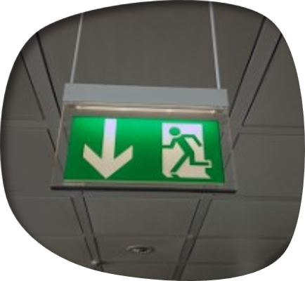
Tulipalon sattuessa julkisissa tiloissa,
seuraa annettuja ohjeita
Älä mene kohti savua.
Pysy rauhallisena ja liiku nopeasti,
mutta älä juokse.
Käytä merkittyjä poistumisteitä.
Siirry kokoontumispaikalle.
Notes:
Esimerkiksi koulussa tai kauppakeskuksessa palaa.

Slide 27
Löydätkö luokastasi poistumisreittiopasteen?
Tunnetko vähintään kaksi poistumisreittiä koulusta
ulos?

Slide 28
KERTAUS:
OPPITUNTI 2:
TOIMINTA TULIPALOTILANTEESSA
Notes:
Kerrataan oppitunnin tärkeimmät sisällöt.

Slide 29

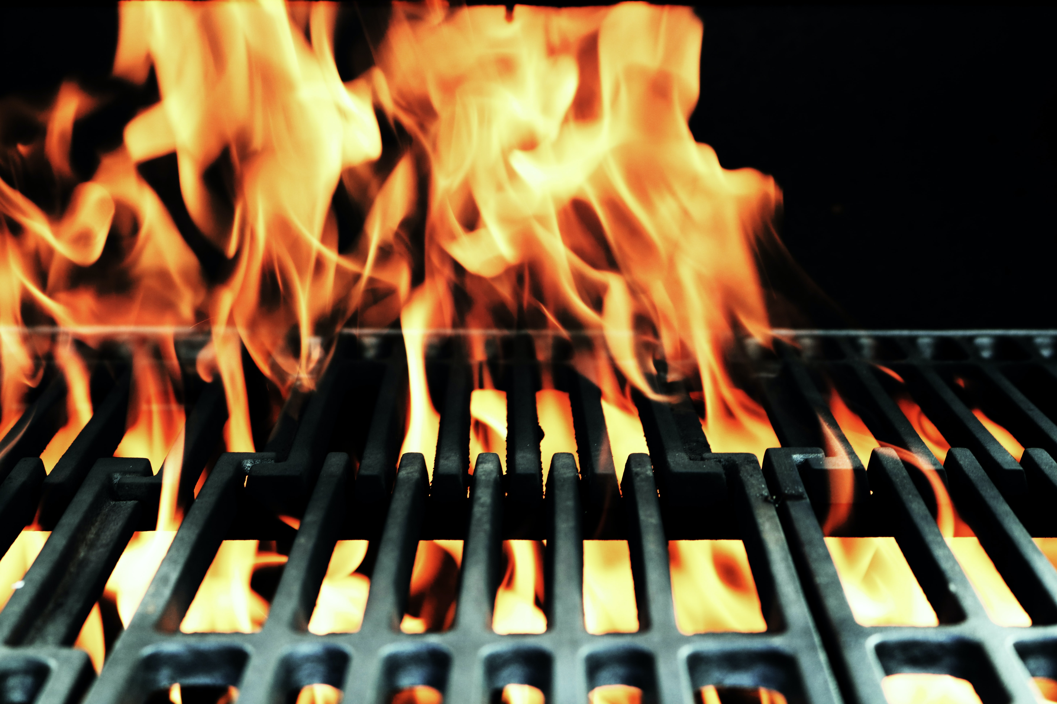
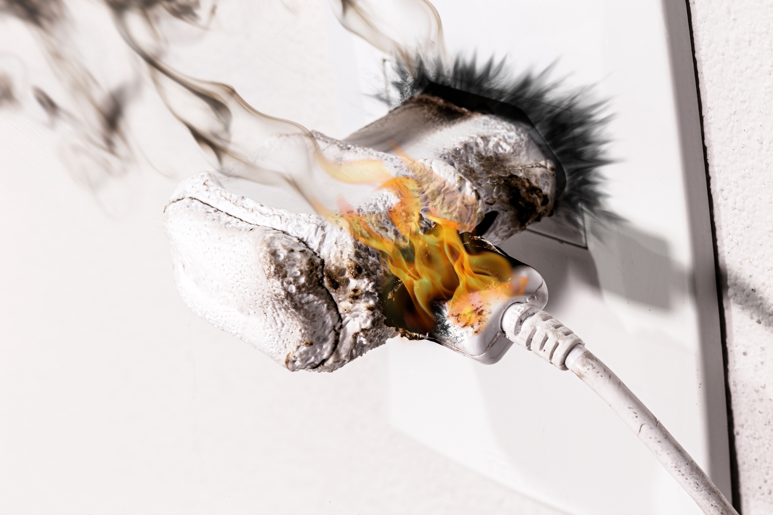
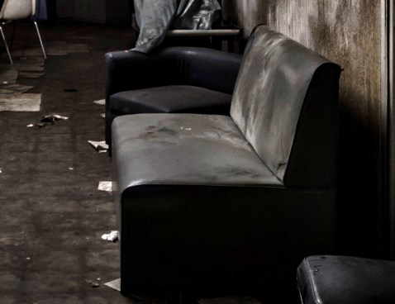
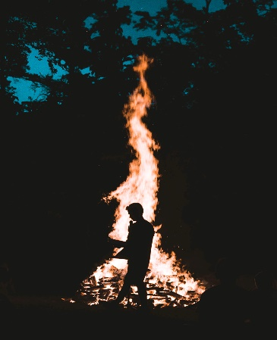
Osaamistavoite saavutettu:
1. Osaat valita oikean alkusammuttimen.
Palotyyppi | Käsi- sammutin | Sammutus-peite | Vesi
Öljy, bensiini
Sähkölaite
Huonekalu
Akku
Vaatteet
1. Valitse oikea alkusammutin
Notes:
HUOM! Sähkölaitteen palaessa on laite ensin saatava sähköttomäksi eli laite tulee saada irti verkkovirrasta, jotta vesisammutus on turvallista. Jos laitetta ei ole saatu virrattomaksi, sammuttamiseen ei saa käyttää vettä! Muutoin sähköiskun riski on mahdollinen.
Tämä tehtävä löytyy tulostettavista materiaaleista, mikäli sen haluaa jakaa oppilaille.

Slide 30

…asunnon sisällä palaa:
…muualla kerrostalossa palaa:
…lähiympäristössä palaa:
…julkisissa tiloissa palaa:
Poistu asunnosta..
Pitääkö
poistua vai pysyä sisällä, jos…
Pysy asunnossa..
Pysy asunnossa.
Poistu ohjeita seuraten.
Osaamistavoite saavutettu:
2. Osaat pelastautua erilaisissa tulipalotilanteissa.
Notes:
Tämä tehtävä löytyy tulostettavista materiaaleista, mikäli sen haluaa jakaa oppilaille.
Ohjeistus,
Muistelkaa toimintaohjeet eri tilanteissa läpi.
Erityisen tärkeää on, että jos muualla kerrostalossa palaa, pysytään asunnossa.
Asunnossasi palaa:
ALKUSAMMUTA, mikäli se on turvallista.
VAROITA muita asunnossa olevia.
POISTU palavasta asunnosta. Älä käytä hissiä!
Sulje ovet ja ikkunat perässäsi.
Varoita muita vaaraan joutuneita ja auta heitä poistumaan.
Siirry kokoontumispaikalle.
Soita 112 turvallisesta paikasta.
OPASTA pelastuslaitos paikalle.
Tulipalo muualla kerrostalossa:
PYSY SISÄLLÄ omassa huoneistossa. Älä mene käytävään tai savuiseen tilaan.
SULJE eteisen väliovet.
SOITA 112.
TIIVISTÄ ovenrako märällä pyyhkeellä ja teippaa postiluukun raot kiinni, jos asuntoon tulee savua.
SIIRRY avoimen ikkunan ääreen tai parvekkeelle,
jos asuntoon tulee vieläkin savua. Soita 112.
Lähiympäristössä palaa: Pysy asunnossasi. Tarvittaessa suojaudu sisälle.
Mikäli saat tiedon lähialueella olevasta tulipalosta, älä mene palopaikalle.
Jos tulipalon savua tulee sisään, sulje ikkunat ja tarvittaessa ilmanvaihto.
Seuraa viranomaisten ohjeita esim. 112-sovelluksessa.
Tarvittaessa suojaudutaan sisälle.
Julkisissa tiloissa palaa: Seuraa ohjeita ja opasteita.
Älä mene kohti savua.
Pysy rauhallisena, liiku nopeasti, mutta älä juokse.
Käytä merkittyjä poistumisteitä.
Siirry kokoontumispaikalle.

Slide 31
www.nouhata.fi

